Slide 1
Together Mission Complete!
에버랜드에서 미션 해결하기

Slide 2
미션 확인하기 <미션 1>
어트랙션이나 전시물 등에서
미션 도형 찾아 사진 찍기
미션 도형:
합동 도형, 선대칭 도형, 점대칭 도형
미션 대상: 에버랜드에 있는 모든 것 (어트랙션, 전시물, 건축물 등)
미션 개수: 사진 3장 이상

Slide 3
미션 확인하기 <미션 2>
멋진 배경 앞에서 친구들과
미션 도형 만들어 사진 찍기
- 미션 도형:
합동 도형, 선대칭 도형, 점대칭 도형
미션 대상: 에버랜드에서 마음에 드는 장소를 배경으로 하기
미션 개수: 사진 3장 이상

Slide 4
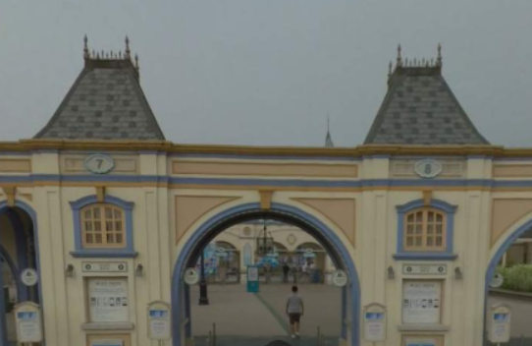
예시 사진
에버랜드 입구-선대칭도형

Slide 5
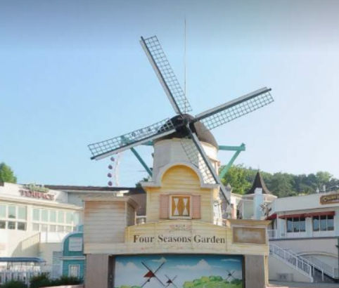
예시 사진
풍차모형-점대칭도형

Slide 6
Together Mission Complete!
현장체험학습 계획을 세워봅시다.

